Slide 1
«Космические просторы» (детские фантазии)
Автор: Прусс А. Ю.
Подготовительная группа «Теремок ».
#домалучше

Slide 2
ДАРИНА

Slide 3
ДЕНИС

Slide 4
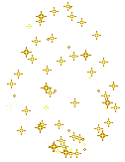
КИРИЛЛ

Slide 5
КОСТЯ К.

Slide 6
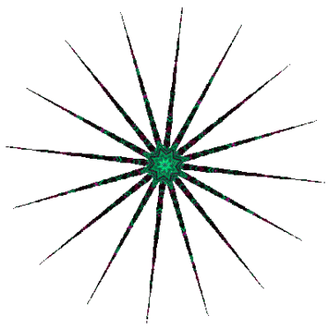
МАТВЕЙ

Slide 7
МИРА

Slide 8
Артем Б.

Slide 9
ФАДДЕЙ

Slide 10
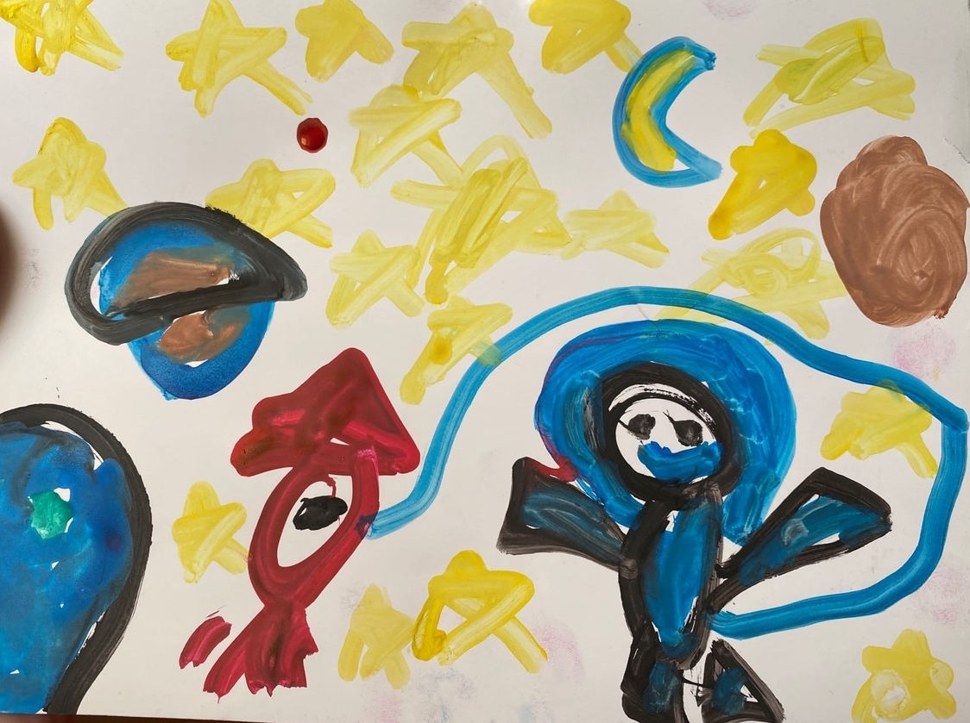
САША

Slide 11
АРТЕМ С.

Slide 12
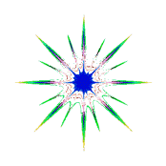
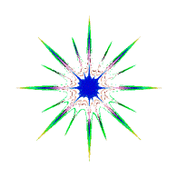
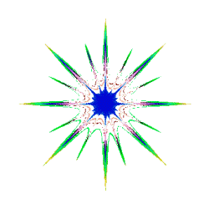
СТЕПА

Slide 13
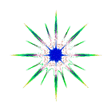
ДАНИЛ

